Slide 1
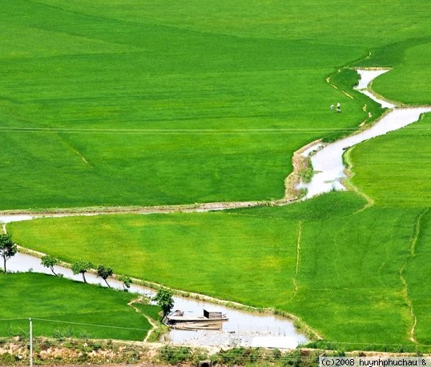
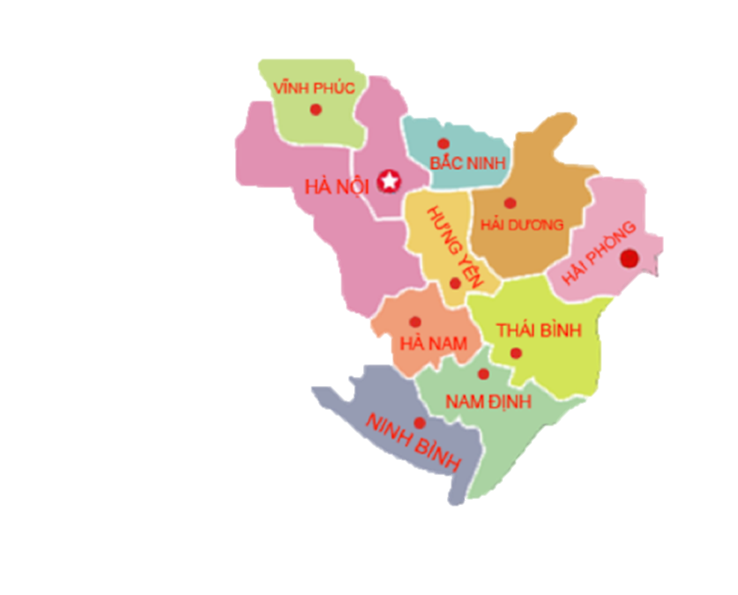
Bài 26
PHÁT TRIỂN KINH TẾ XÃ HỘI Ở ĐỒNG BẰNG SÔNG HỒNG

Slide 2



Nội dung bài học
Khái quát vùng đồng bằng sông Hồng
Các thế mạnh và hạn chế
Một số vấn đề phát triển kinh tế - xã hội

Slide 3
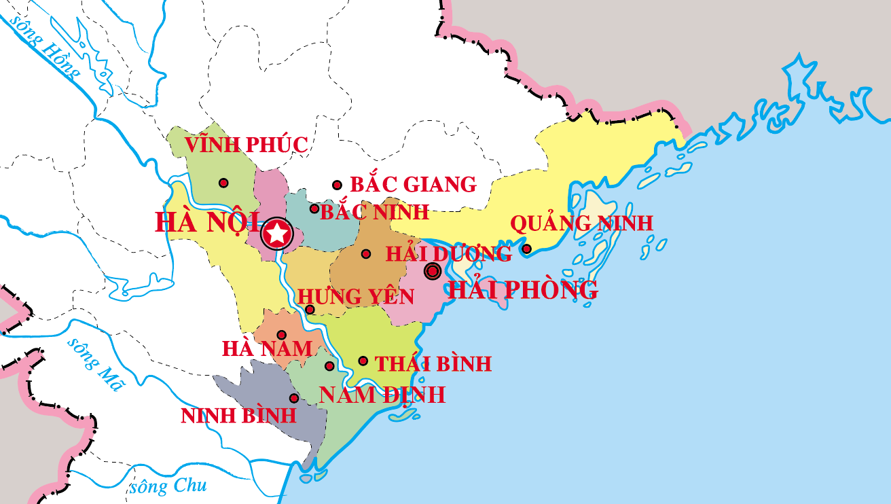
1. Vị trí địa lí và phạm vi lãnh thổ
Trung Quốc
Diện tích: 21,3 nghìn Km2
Gồm 11 tỉnh/thành
Trung du và miền núi Bắc Bộ
- Đánh giá về ý nghĩa của vị trí địa lý đối với sự phát triển kinh tế - xã hội của vùng: Thuận lợi cho phát triển kinh tế, thu hút đầu tư và hợp tác trong và ngoài nước. Là địa bàn chiến lược về kinh tế, chính trị, an ninh quốc phòng.
Biển Đông
Bắc Trung Bộ và DH Nam Trung Bộ

Slide 4

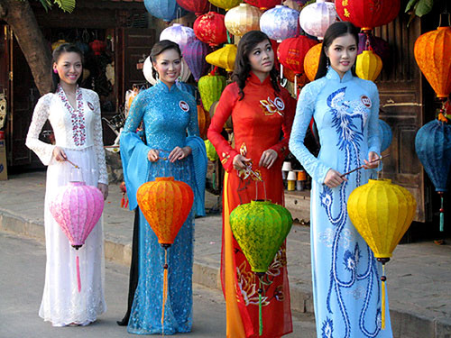
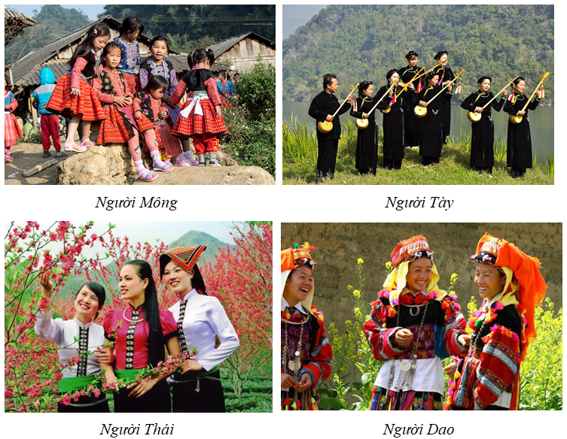

2. Dân số
- Năm 2021, dân số vùng 23,2 triệu người, tỉ lệ gia tăng tự nhiên là 1.07%
=> So với cả nước: dân số đâng nhất cả nước.
- Mật độ dân số trung bình là 1091 người/km2, so với cả nước: cao nhất
- Tỷ lệ dân thành thị đạt 37,6% năm 2021, cao hơn mức trung bình của cả nước.
- Có nhiều dân tộc sinh sống
Kinh
Dao
Sán Dìu
Tày

Slide 5

















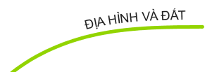

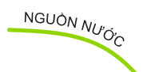









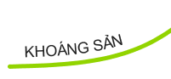


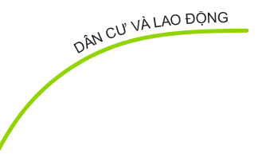










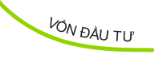



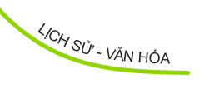



Thông tin phản hồi

Slide 6

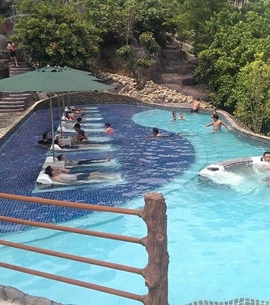
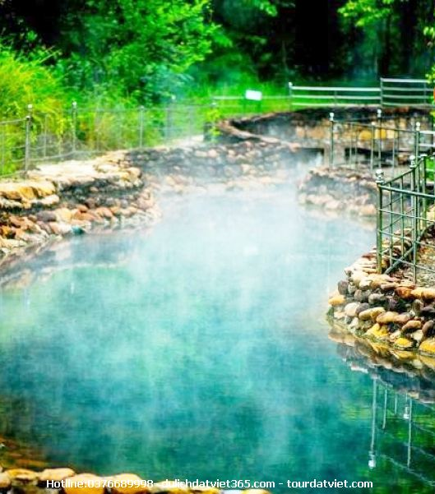
Tiền Hải – Thái Bình
Kênh Gà – Ninh Bình
Quang Hanh – Quảng Ninh
Nguồn nước khoáng => du lịch nghỉ dưỡng

Slide 7





Slide 8
PHIẾU HỌC TẬP SỐ 2
- Giá trị sản xuất công nghiệp lớn, đạt 917.2 nghìn tỷ đồng năm 2021, chiếm tỷ trọng lớn trong cơ cấu GRDP và luôn duy trì vai trò là trụ cột tăng trưởng kinh tế của vùng.
- Cơ cấu công nghiệp đa dạng, gồm đầy đủ các ngành công nghiệp như khai thác than, khí tự nhiên; sản xuất điện; sản xuất sản phẩm điện tử, máy vi tính; sản xuất, chế biến thực phẩm; sản xuất đồ uống; dệt, may; giày dép;... Trong đó, công nghiệp chế biến, chế tạo chiếm tỉ trọng lớn.
- Công nghiệp phát triển theo hướng đi đầu trong nghiên cứu, ứng dụng khoa học – công nghệ và đổi mới sáng tạo vào sản xuất công nghiệp. Vùng đã thu hút nhiều doanh nghiệp lớn đầu tư sản xuất công nghiệp theo hướng hiện đại, thúc đẩy tốc độ tăng trưởng và hiện đại hoá ngành công nghiệp.
- Các trung tâm công nghiệp: trung tâm công nghiệp lớn như Hà Nội, Hải Phòng, Từ Sơn, Hạ Long, có số lượng khu công nghiệp đứng thứ 2 cả nước. Vùng cũng đã hình thành và phát triển khu công nghệ cao Hoà Lạc (Hà Nội), thí điểm phát triển khu công nghiệp sinh thái Deep C (Hải Phòng),..
- Định hướng phát triển: tăng tỉ trọng các ngành công nghiệp hiện đại như điện tử, sản xuất phần mềm, trí tuệ nhân tạo; công nghiệp hỗ trợ,...; ưu tiên phát triển một số ngành công nghiệp mới gắn với nguồn năng lượng tái tạo, sản xuất vật liệu mới,...

Slide 9

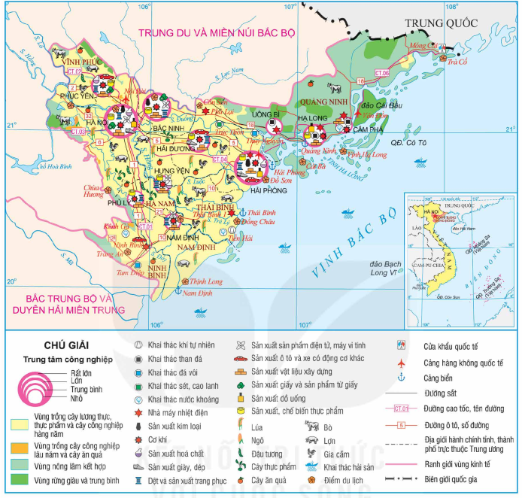



Hãy kể tên các nhanh công nghiệp nổi bật của vung Đồng Bằng Sông Hồng?
Công nghiệp sản xuất điện tử, máy vi tính: phát triển nhanh. Phân bố chủ yếu ở Hà Nội, Bắc Ninh
Công nghiệp sản xuất ô tô và xe có động cơ: có sự tham gia của danh nghiệp FDI, tham gia vào chuỗi cung ứng toàn cầu…
Công nghiệp sản xuất chế biến thực phẩm: có vị trí quan trọng trong cơ cấu công nghiệp của vùng
Công nghiệp dệt, sản xuất trang phục: phát triển dựa trên lao động và thị trường.

Slide 10
ĐỊNH HƯỚNG PHÁT TRIỂN
Tăng tỉ trọng các ngành công nghiệp hiện đại như điện tử, sản xuất phần mềm, trí tuệ nhân tạo; công nghiệp hỗ trợ,...;
Có khả năng cạnh tranh, tham gia toàn diện vào chuỗi giá trị toàn cầu
Ưu tiên phát triển một số ngành công nghiệp mới gắn với nguồn năng lượng tái tạo, sản xuất vật liệu mới,...

Slide 11
DỊCH VỤ
Giao thông vận tải
Thương mại
Du lịch
Tài chính - ngân hàng
- Phát triển khá hoàn thiện, gồm nhiều loại hình khác nhau.
- Đường bộ: quốc lộ 1, quốc lộ 5, quốc lộ 18, các tuyến cao tốc Hà Nội-Hải Phòng, Hạ Long-Vân Đồn
- Đường sắt: hội tụ các tuyến đường sắt quốc gia. Đường sắt đô thị phát triển
- Đường biển quan trọng nhất là Hải Phòng
- Đường hàng không: Nội Bài, Cát Bi, Vân Đồn
- Khối lượng hàng hóa và hành khách tăng liên tục
- Nội thương phát triển mạnh nhằm đáp ứng nhu cầu sản xuất và tiêu dùng
+ Tổng mức bán lẻ hàng hóa và dịch vụ tăng nhanh
+ Hà Nội là trung tâm thương mại lớn nhất vùng
- Ngoại thương phát triển nhanh.
+ Giá trị xuất khẩu tăng nhanh và chiếm khoảng 1/3 cả nước
- Ngành kinh tế thế mạnh
- Phát triển dựa trên nguồn tài nguyên du lịch tự nhiên và văn hóa phong phú.
- Các sản phẩm đặc trưng của vùng là du lịch văn hóa, du lịch lễ hội, du lịch làng nghề, du lịch sinh thái, nghỉ dưỡng, du lịch biển đảo
- Doanh thu du lịch lữ hanh cả vung tăng nhanh.
- Các địa bàn trọng điểm du lịch: Hà Nội, Quảng Ninh – Hải Phòng, Ninh Bình
- Các hoạt động tài chính, ngân hàng phát triển mạnh và rộng khắp
- Đẩy mạnh phát triển dịch vụ ngân hàng hiện đại.
- Các ngành dịch vụ khác cũng đang phát triển mạnh và được chú trọng đầu tư theo hướng hiện đại
- Tập trung phát triển các ngành dịch vụ như logistics, viễn thông, y tế chuyên sâu
- Phát huy vai trò trung tâm đào tạo nguồn lao động chất lượng cao dẫn đầu cả nước
- Phát triển du lịch trở thành ngành kinh tế mũi nhọn

Slide 12
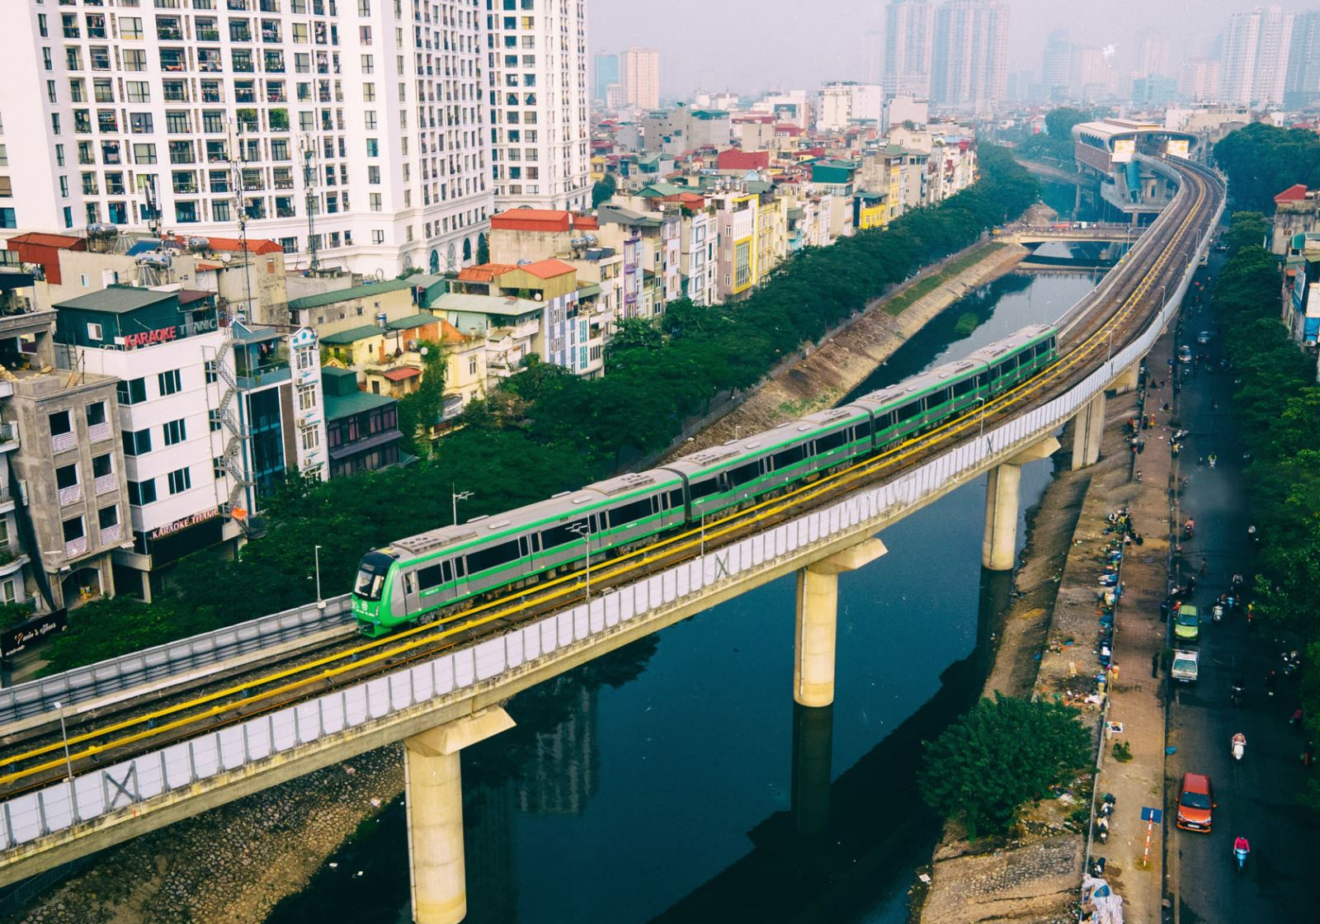
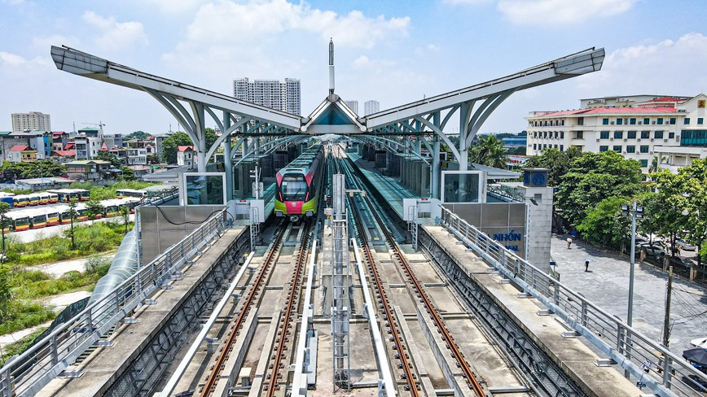
TUYẾN ĐƯỜNG SẮT TRÊN CAO GÓP PHẦN GIẢI QUYẾT TÌNH TRẠNG ÙN TẮC GIAO THÔNG
Đường sắt Cát Linh - Hà Đông
Đường sắt đô thị Nhổn - Ga Hà Nội

Slide 13
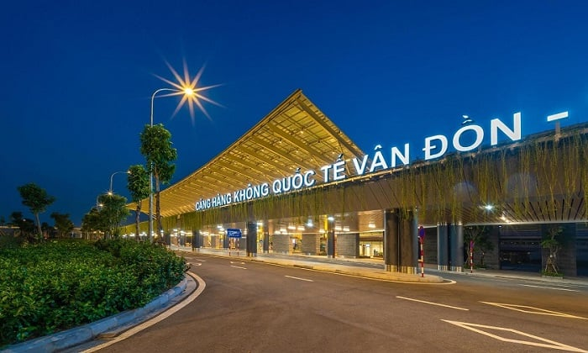
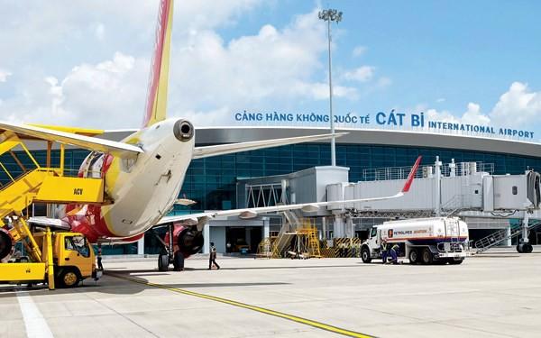
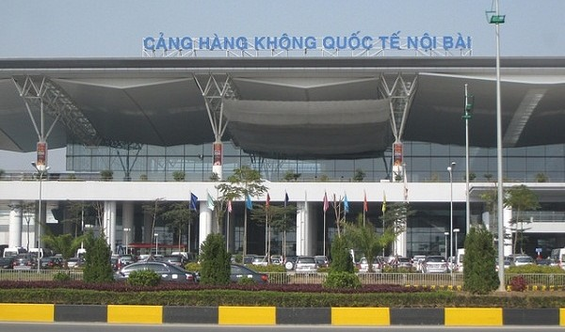
Đồng bằng sông Hồng có 3 sân bay quốc tế

Slide 14
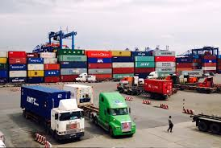
Quan sát bảng 26.2, nhận xét khối lượng hàng hoá, số lượt hành khách vận chuyển của các loại hình giao thông vận tải ở Đồng bằng sông Hồng, năm 2015 và 2021.
Bảng 26.2. Khối lượng hàng hoá, số lượt hành khách vận chuyển của các loại hình giao thông vận tải ở Đồng bằng sông Hồng, năm 2015 và 2021
Năm | 2015 | 2021
Khối lượng hàng hoá (triệu tấn) | 396,2 | 588,5
Số lượt hành khách (triệu lượt người) | 1 099,3 | 1 123,3
Khối lượng hàng hoá tăng nhanh, tăng 1.49 lần
Số lượt hành khách vận chuyển tăng

Slide 15
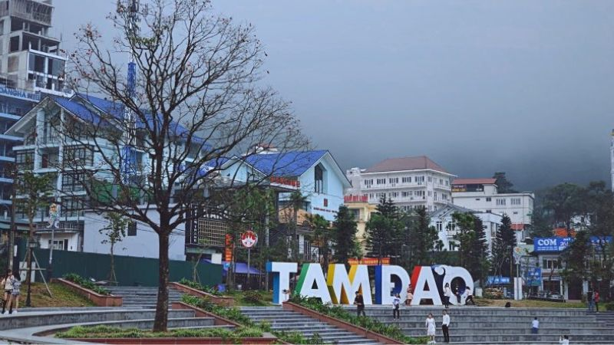



Các địa điểm du lịch nổi tiếng ở đồng bằng sông Hồng

Slide 16


Quan sát bảng 26.3, nhận xét doanh thu du lịch lữ hành (theo giá hiện hành) của vùng Đồng bằng sông Hồng, giai đoạn 2010- 2022
Bảng 26.3. Doanh thu du lịch lữ hành (theo giá hiện hành) của vùng Đồng bằng sông Hồng, giai đoạn 2010- 2022
Năm | 2010 | 2015 | 2022
Doanh thu du lịch lữ hành | 4,2 | 8,5 | 11,1
Doanh thu du lịch lữ hành có xu hướng tăng nhanh, tăng 2,6 lần
Chiếm 31,3% cả nước (năm 2022)

Slide 17



Hà Nội là trung tâm tài chính lớn nhất vùng

Slide 18
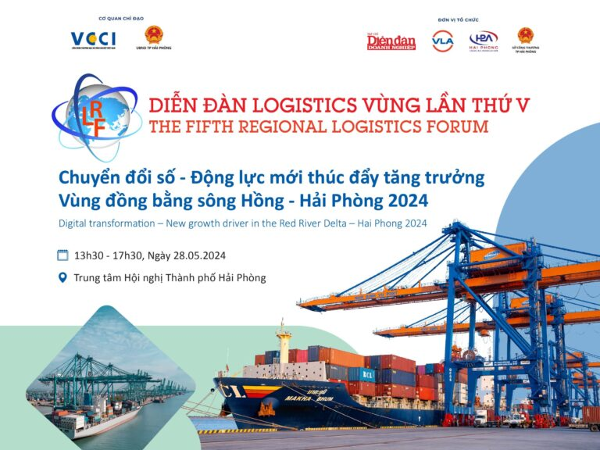
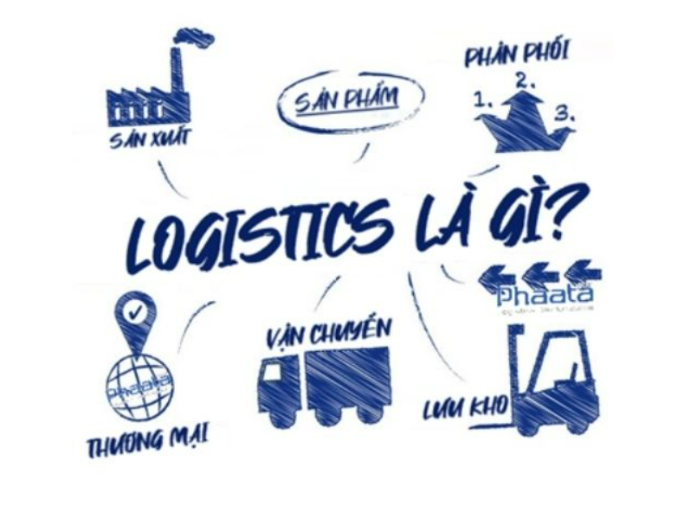
Logistics là gì?
Logistics là một phần của Chuỗi cung ứng bao gồm những công đoạn: Lên kế hoạch, Thực hiện và Kiểm soát luồng chuyển dịch của hàng hóa, dịch vụ cũng như những thông tin liên quan đến luồng chuyển dịch.

Slide 19
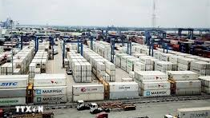
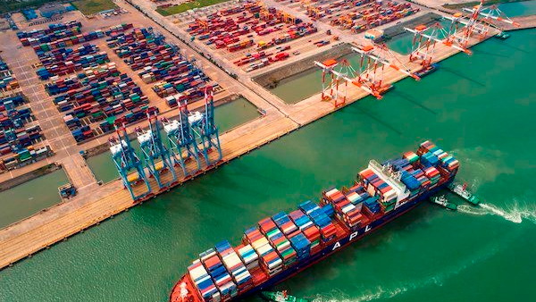

Ở ĐB sông Hồnghình thành các trung tâm trung chuyển và kho vận hiện đại, thông minh, bền vững theo chuẩn quốc tế gắn với các tuyến giao thông.

